Slide 1
Tree Alarm
Система визуализации и контроля состояний объектов.

Slide 2
Используемые технологии
Keycloack – авторизация, аутентификация
React-leaflet, OpenStreetMap – отображение карт
MongoDB – База данных
Docker – контейнеризация
C#, C++ Backend микросервисы
ReactJS Frontend

Slide 3
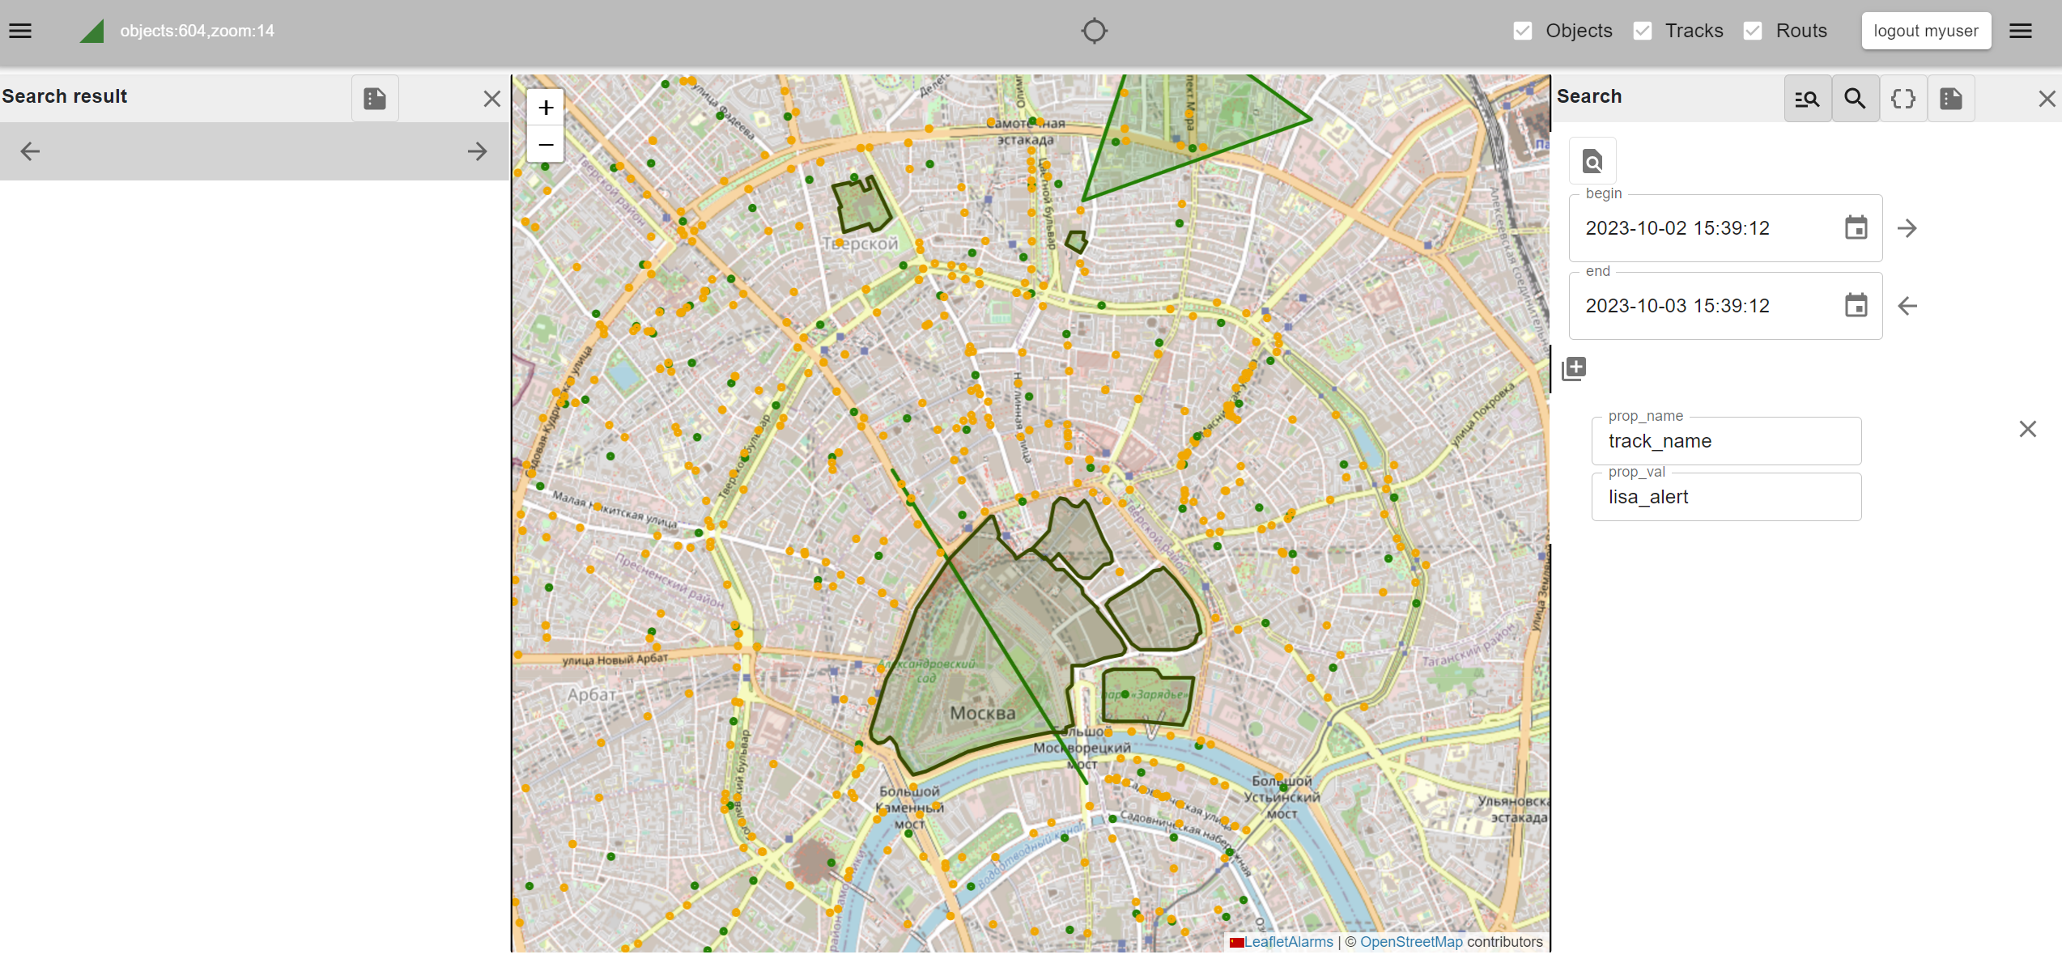
Общий вид

Slide 4
Основная решаемая задача
Система прежде всего нацелена на решение задачи обработки визуализации состояний бесконечного/большого количества объектов.
Часто возникает ситуация, когда программное обеспечение достигает предела масштабируемости в силу архитектурных особенностей реализации. Например, для среднего компьютера будет затруднительно обработать > 10 млн объектов. Существуют ограничения по памяти и по быстродействию. Выходом будет разделение объектов на кластеры по 10 млн объектов и их группировка внутри кластера в виде дерева.

Slide 5
Состояния
Состояние объекта представляет из себя массив сущностей, описывающих состояние, например имя состояния, его описание, цвет и так далее. Кроме того, состояние имеет флаг тревоги.
Флаг тревоги передается вверх по дереву, таким образом, каждый родительский объект имеет информацию об общем количестве тревог на уровнях ниже, что дает возможность видеть сколько тревожных объектов мы имеем на каждом уровне и при необходимости оператор может детализировать ситуацию до самого нижнего уровня, то есть визуально проследить тревогу до листа дерева. Например: Кластер-Страна-Город-Район-Здание-помещение-устройство.

Slide 6
Треки
Система может писать «треки» объектов в Time-series таблицу, таким образом, пользователь всегда может найти и посмотреть архивные данные.
Треки не ограничены прямыми линиями. Это может быть так же изменение области, размера объекта и так далее.
Данные могут быть отфильтрованы по параметрам и области нахождения объекта (геокоординатам)

Slide 7
Маршруты
В системе заложена функция построения маршрутов. Если у нас есть точки появления объекта на карте, система может связать с помощью возможных маршрутов в зависимости от типа объекта (Пешеход, автомобиль, велосипедист итд).

Slide 8
Подписка на события
Возможность подписаться на события системы из других систем. Например можно получать события по объектам заданного географического региона, с фильтрацией по параметрам.
Система использует «Издатель – подписчик шаблон» (Pub-sub pattern) для взаимодействия между основными модулями. Это дает возможность так же и сторонним модулям просто подключиться к шине сообщений и таким образом влиять на рабочий процесс.

Slide 9
Примеры микромодулей
В системе есть SNMP модуль, который может собрать информацию о сети, о связях между устройства и самих устройствах и загрузить их на диаграмму. Так же возможен периодический опрос устройств с контролем разных параметров.
Telegram модуль. Может отображать местоположение группы. Полезно для поисковых групп, которые в режиме реального времени могут наблюдать зону поиска и каждого члена группы в отдельности.
Модуль отображения свободных парковочных мест.

Slide 10
Итоги
Система хорошо подходит для интеграции нескольких разных систем для улучшения визуализации и анализа большого объема данных.
Место применения: индустриальные объекты, где в силу исторических причин было использовано множество разных систем, которые достигли предела масштабируемости. При этом возникает потребность обобщения, анализа, визуализации и систематизации данных ото всех этих подсистем, а так же интеграции новых.

